Slide 1
5. 데이터의 입력과 scanf
이성환
기초전산
위덕대학교

Slide 2
학습할 내용
scanf의 기본적인 사용법과 변수의 데이터 형
정수형 데이터의 입력과 출력
실수형 데이터의 입력과 출력
문자형 데이터의 입력과 출력
여러 데이터를 한 줄에 입력하는 방법
형식 지정자의 종류

Slide 3
데이터의 출력과 입력
데이터 출력(출력함수 printf) : 상수, 변수, 연산결과를 화면에 출력
데이터 입력
[방법 1] : 프로그램 실행 전에 변수의 값을 초기화
예 : int a=3;
[방법 2] : 프로그램 실행 후에 변수의 값을 화면 상에서 입력(입력함수 scanf)
입력 함수를 사용하면 프로그램의 실행 중에 필요한 값들을 마치 탁상용 계산기의 숫자 버튼을 이용하여 데이터를 입력하듯이 키보드를 통해 직접 입력할 수 있다.

Slide 4
데이터 형에 따른 scanf의 사용법
scanf를 사용하기 이전에 입력 받을 변수를 데이터 형과 함께 미리 선언
입력할 변수의 이름 앞에 주소 연산자인 &를 사용
입력 형식 지정자의 사용법에 주의

Slide 5
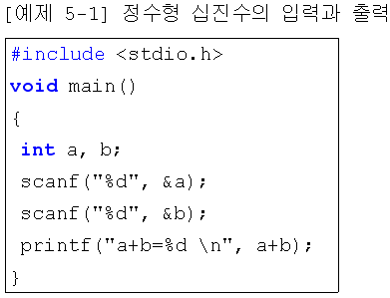
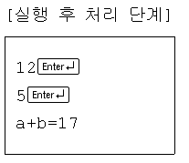
정수형 데이터의 입력과 출력
다음 예제를 실행하고 키보드를 통해 값을 입력
scanf는 입력된 값을 변수에 저장하기 위해
Enter키를 사용
Program실행

Slide 6
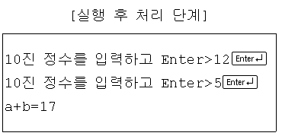
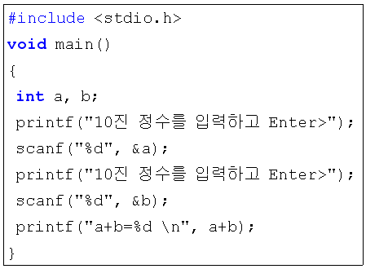
[예제 5-1]에서의 문제와 해결
[문제점]
scanf가 사용될 경우 실행 화면에 아무것도 나타나지 않고 커서만 깜빡이므로 무엇을 하라는 것인지 사용자로 하여금 혼돈을 줄 수 있다.
[해결]
함수 scanf가 사용되기 전에 printf를 이용하여 어떻게 하라는 지시문을 출력
프로그램 수정
Program실행

Slide 7
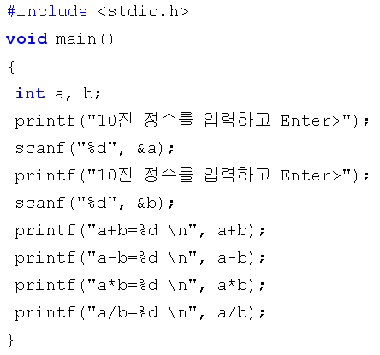
[실습문제 5.1] (113 page)
[예제 5-2]를 응용하여 입력 받은 두 개의 10진 정수에 대해 사칙연산의 결과
를 출력하는 프로그램을 작성하고 실행하시오. 어떤 문제가 발생하는가?
[해결]
두 변수(a, b)를 실수형으로 선언하고
실수형으로 입력 받음
(다음 절에서 설명)
[문제점]
나눗셈 연산결과 몫만 출력됨.
Program실행
문제점
문제 해결방법

Slide 8
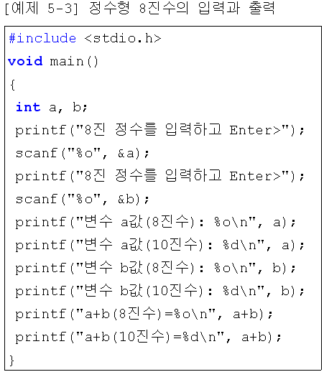
정수형 8진수의 입력과 출력
8진 정수의 입력(scanf)과 출력(printf)에 있어서 형식 지정자로 %o를 사용
[예제 5-3] 표시
Program실행

Slide 9
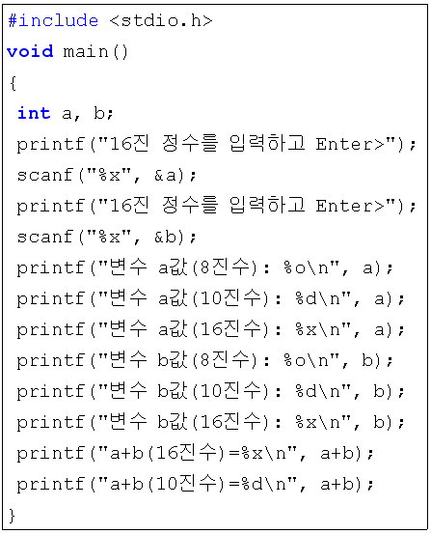
정수형 16진수의 입력과 출력
16진 정수의 입력(scanf)과 출력(printf)에 있어서 형식 지정자로 %x를 사용
[예제 5-4] 표시
Program실행

Slide 10
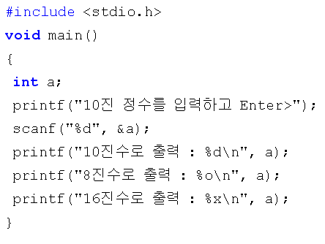
[실습문제 5.2] (115 page)
[예제 5-3]과 [예제 5-4]를 응용하여 입력 받은 10진 정수에 대해 8진수와
16진수로 출력하는 프로그램을 작성
실습문제 정답
Program실행

Slide 11
실수형 데이터의 입력과 출력
실수형의 데이터 형으로 float나 double을 사용할 수 있으나 double 형에 대해 서만 설명. 앞에서 정수형 데이터로 8진수, 16진수, 10진수를 사용할 수 있지만 실수형 8진수나 실수형 16진수는 처리할 수 없다.

Slide 12
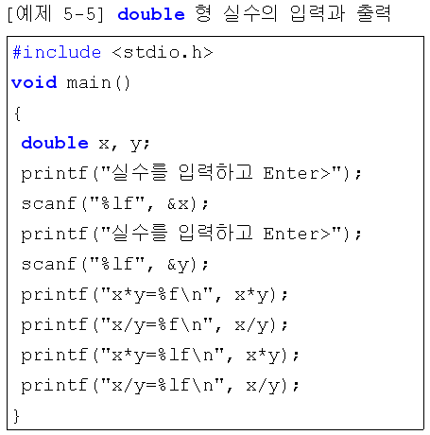
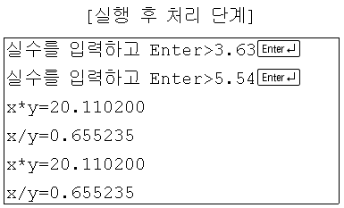
실수형 데이터의 입력과 출력
실행 후 처리와 결과

Slide 13
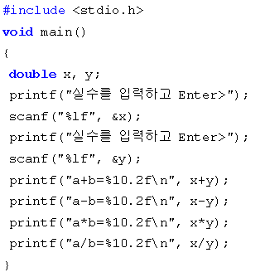
[실습문제 5.3] (116 page)
[예제 5-5]에 대해 두 개의 double 형 실수를 입력받아 사칙연산의 결과를
출력하되 소수이하 둘째자리까지 출력하고 자리수를 맞추어 출력
실습문제 정답
Program실행

Slide 14
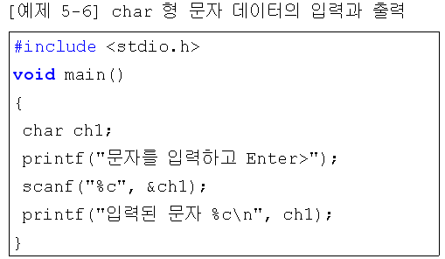
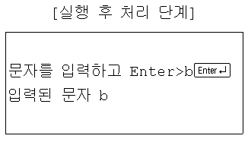
문자형 데이터의 입력과 출력
문자형 데이터의 입력과 출력에 있어서 형식 지정자 %c를 사용
Program실행

Slide 15
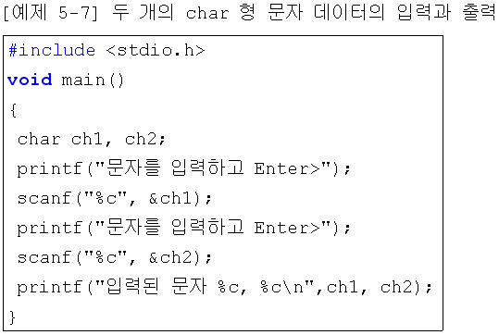
문자형 데이터의 입력과 출력
b를 입력하고 Enter 하면 [실행결과]와 같이 첫 번째 입력한 문자만 처리되고 프로그램 종료됨.
이런 상황이 발생하는 이유 : 데이터를 입력하기 위해 누른 Enter를 변수 ch2의 데이터로 입력받기 때문
Program실행
실행 결과와 문제점

Slide 16
[참고] scanf를 사용할 때 발생되는 예상외의 문제와 해결
프로그램에서 함수 scanf를 통해 여러 번 입력을 받을 경우에 값을 입력하지 않았는데도 입력부분이 처리되지 않고 다음 단계로 실행이 넘어가는 현상이 종종 발생
함수 scanf는 라인-버퍼형식으로 값을 입력받기 때문에 값을 입력한 다음에는 반드시 Enter키를 입력해야 한다. 그러나 이때 Enter 키 역시 하나의 문자이므로 버퍼(buffer)에 남아있을 수 있으므로 [예제 5-7]과 같은 현상이 나타난다.
이를 해결하기 위해서는 버퍼에 남아있는 내용을 비워주는 함수 fflush를 사용

Slide 17
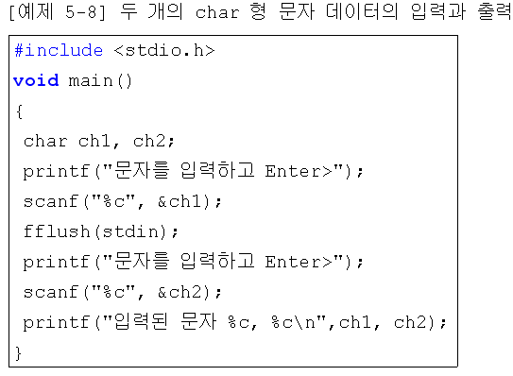
프로그램 수정(함수 fflush)
입력버퍼에 남아 있는 내용을 지움.
Program실행

Slide 18
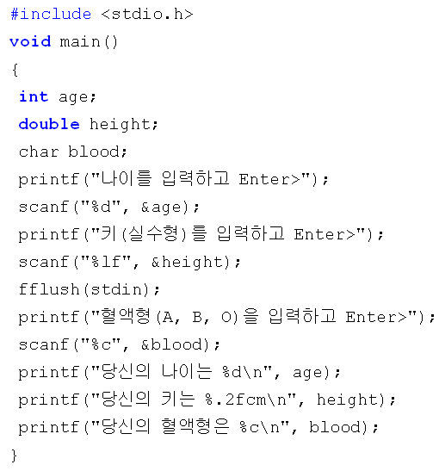
[실습문제 5.4] (118 page)
어떤 한 사람의 나이(정수형), 키
(실수형), 혈액형(A, B, O만 사용)
을 입력 받아 출력하는 프로그램을
작성. 단, 어떤 값을 입력 받을지에
대해 지시문을 사용하시오.
실습문제 정답
Program실행

Slide 19
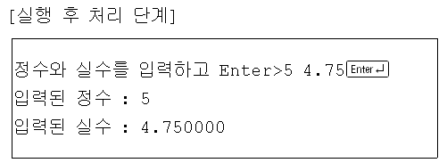
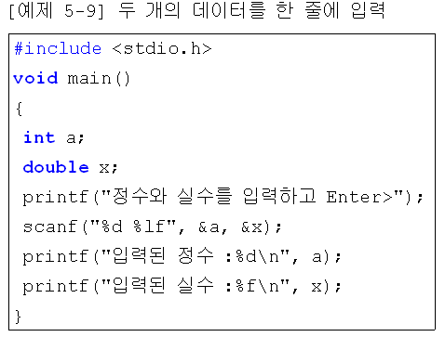
여러 데이터를 한 줄에 입력하는 방법
printf에서 여러 상수나 변수의 값을 출력하듯이 scanf를 이용하여 여러 개의 데이터를 한 줄에서 입력 받을 수 있다.
입력 값 사이에 공백 입력
실행 후 처리와 결과

Slide 20
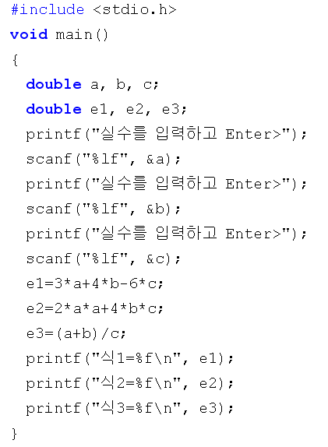
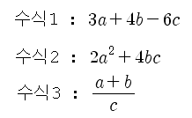
[실습문제 5.5] (119 page)
세 개의 double 형 실수를 한 줄에 입력 받아 다음의 수식을 출력하는
프로그램을 작성
실습문제 정답
Program실행

Slide 21
[참고] 프로그램의 작성이 어렵네요.
프로그램에 대한 문제가 주어지면 프로그램 작성부터 하는 것이 아니라,
문제 자체에 대한 분석이 필요.
프로그램 초보자들이 문제 해결에 대한 프로그램을 작성하기가 어려운 것은
이러한 과정을 생략하고 바로 처음부터 C 언어를 사용한 원시 프로그램의
작성에만 몰두하기 때문.
이제부터 프로그램 문제가 주어지면 다음과 같이 세 개의 단계로 구분하여
프로그램을 작성하는 습관을 들이도록 한다.
[단계 1] 문제 분석(입력, 처리, 출력을 구분)
[단계 2] 프로그램의 기본 구조로 응용
[단계 3] 원시 프로그램의 작성

Slide 22
[단계 1] 문제 분석(입력, 처리, 출력을 구분)
문제 분석 : 문제 해결의 기본 처리 단계에 따라 문제를 풀어 보는 것
입력(input)
처리(process)
출력(output)
문제가 주어지면
문제의 목표(문제 해결로부터 얻어지는 것. 즉, 출력)가 무엇이고,
목표를 달성하기 위해 어떤 사전 정보(입력)가 요구되며,
그것을 어떤 방법으로 계산(처리)할 것인가를 명확하게 나타내야 한다.
예를 들어 자동차의 연비를 계산하는 프로그램을 작성한다고 한다면
목표(출력): 연비계산 값을 출력
정보(입력): 어떤 자동차의 실제 연료 소모량과 주행 거리, 연비계산 공식
계산(처리): 사전 정보로부터 얻은 실제 값을 연비 공식에 대입하여 계산
자동차 연비에 대한 문제 분석

Slide 23
[단계 1] 문제 분석(입력, 처리, 출력을 구분)
목표(출력): 연비계산 값을 출력
정보(입력): 어떤 자동차의 실제 연료 소모량과 주행 거리, 연비계산 공식
계산(처리): 사전 정보로부터 얻은 실제 값을 연비 공식에 대입하여 계산
위의 과정을 구체적으로 기술하면

Slide 24
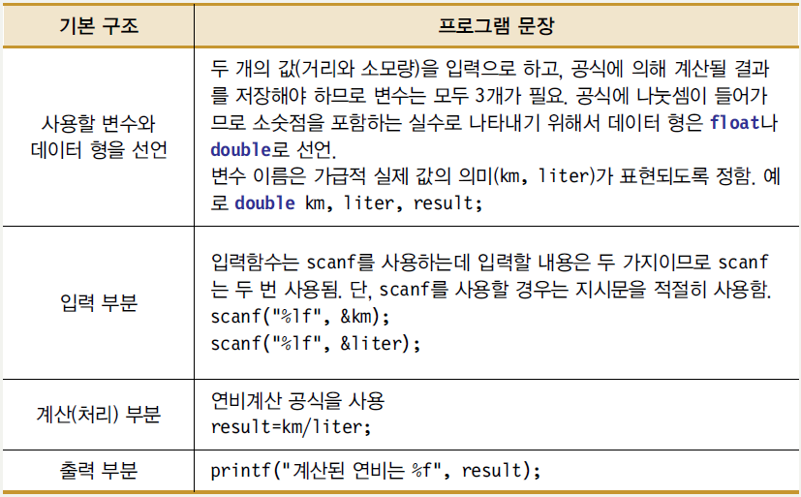
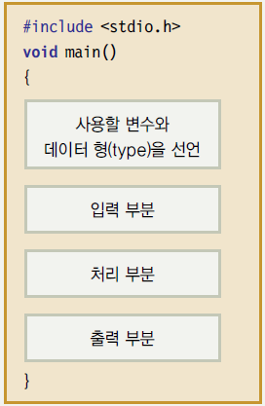
[단계 2] 프로그램의 기본 구조로 응용
앞의 [단계 1]로 구분된 입력, 처리 그리고 출력 부분을 프로그램의
기본 구조에 응용. 앞에서 구체적으로 기술한 단계를 다음과 같은 프로그램
기본 구조에 넣어 프로그램 한다.
기본구조로 응용

Slide 25
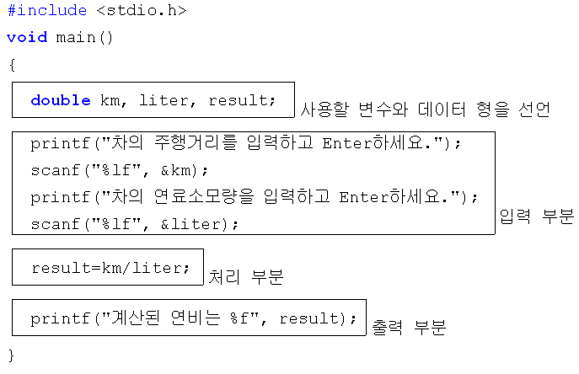
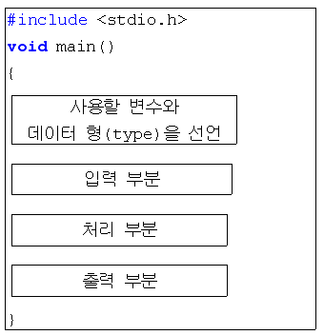
[단계 3] 프로그램의 작성
기본 구조의 내용들을 프로그램으로 완성

Slide 26
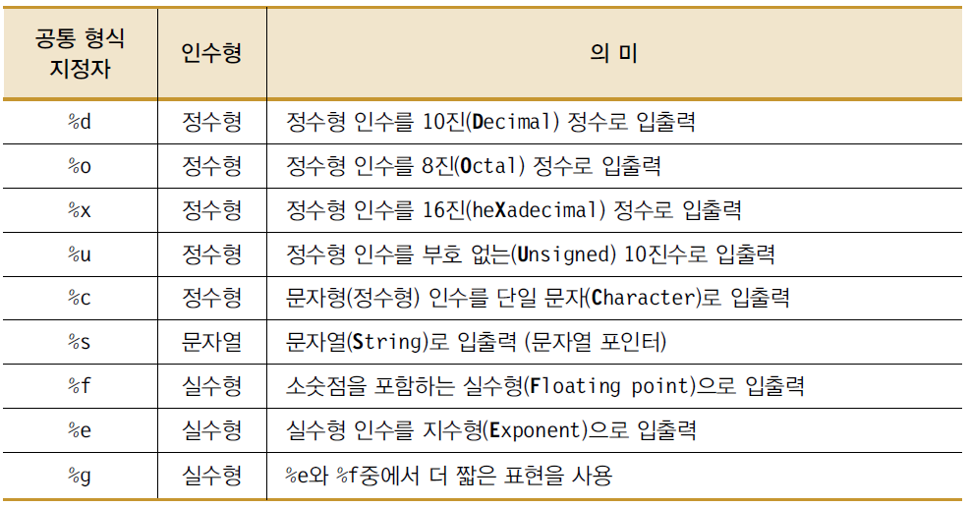
형식 지정자의 종류

Slide 27
형식 지정자의 종류
scanf와 printf에서 사용하는 형식 지정자는 약간의 차이가 있다.

Slide 28
[단원정리] 1/3
데이터의 화면 출력
문장, 상수, 변수 또는 연산결과를 화면에 출력 → 출력함수 printf
데이터의 입력
[방법 1] : 프로그램 실행 전, 변수에 값을 저장(초기화)
[방법 2] : 프로그램 실행 후, 키보드를 통해 변수의 값을 입력(입력함수 scanf)
printf와 scanf의 사용방법

Slide 29
[단원정리] 2/3
printf와 scanf의 차이점
scanf의 대상은 오직 변수만 사용이 가능하나 printf는 상수, 수식 그리고 변수에 대해서 사용이 가능함.
scanf에서는 형식 지정자 외에 문장을 사용할 수 없다.
scanf에서 입력에 사용할 변수 앞에 주소 연산자인 &을 사용한다.
scanf에서 데이터를 입력할 경우 Enter키를 사용한다.
입력 받을 데이터 형과 scanf의 사용방법

Slide 30
[단원정리] 3/3
형식 지정자
형식 지정자는 데이터의 입력과 출력의 형식을 제어하며 정수형, 실수형 그리고 문자형을 구분하여 사용한다. 형식 지정자는 데이터의 전체 자릿수 또는 소수 이하의 자릿수를 지정하여 입출력을 할 수 있다.

